Slide 1
教育制度の違い 日本とベトナム
チーム ： アオハル
メンバー：
・ チャン ティ ビック チャム
・ グエン ハー キエン グォック
・ チャン クォック フィ
・ ダオ ホアン イエン 二ィ
１

Slide 2
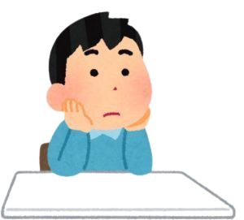
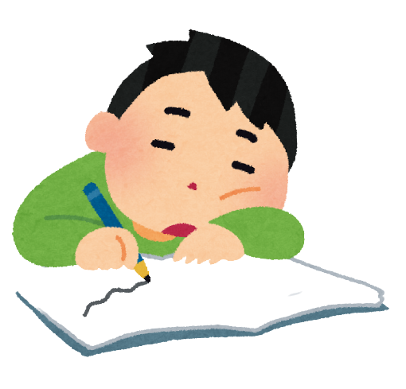
学習の目的はなんでしょう?
なぜ私たちは勉強をしなければならないのか
２
Notes:
本日のプレゼンを始めさせて頂くに当たって、先ず初めに皆様にお聞きしたい事があります。
「なぜ私たちは勉強をしなければならないのか?」、「学習の目的とは何なのか?」と疑問に思ったことはありませんか？ 一見すると子供がする様なシンプルで些細な質問のようにも思えますが、果たして体どれだけの人がこの質問に対するで明解な答えは中々難しい

Slide 3
勉強について、両国の親の概念
ベトナム人 | 日本人
牛飼いにさせたくはない 路上で宝くじを売らせたくはない | 良い大学に入学させたい 将来良い会社・仕事に就かせたい
後々のより良い未来に期待
３
Notes:
幼い頃、ちゃんと勉強しないと、「牛を飼いになりたくはないでしょう！」、「路上で高宝くじを売りたくはないでしょう?」......と親が言い聞かされてきました。
日本では将来に良い会社入れる為に先ずは良い大学へ、その前に良い高校や中学へ、といった様な過保護的な親御さんが少なからずいるといった内容でした。
両親の思う、学ぶ事の本質を知るには当時の私達はまだ幼過ぎました。
最初の質問の答えの見付け方も一様にはいかないと思います。
個人の生活や環境であったり、将来の展望によってなど、また当然受ける教育制度よる影響も大きく影響すると思います。

Slide 4
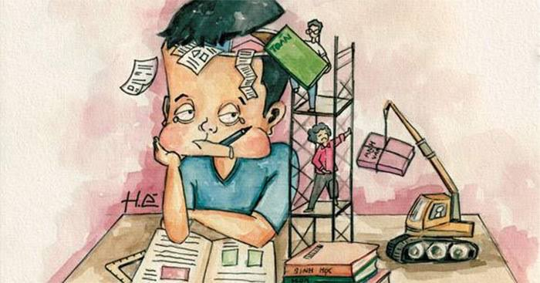
ベトナムの教育方法
主に本からの知識を
教えられる
野外活動は あまりない
４
Notes:
私たち日本での学習方法に触れられ、とても幸運だったなと感じています。
ベトナムの小学生は入学して直ぐに文字やりの読み書きや計算式などを教えられ、2年生に上がるとき、内容は分からないまでも新聞を読めるようにはなります。
そうやって教科書の内容や理論などを頭に詰めていくのです。
そこに体験や経験が伴っていないのです。教員や指導方法、更には学力の質までもが近年上がってきていると言われているにも良くなっていません。

Slide 5
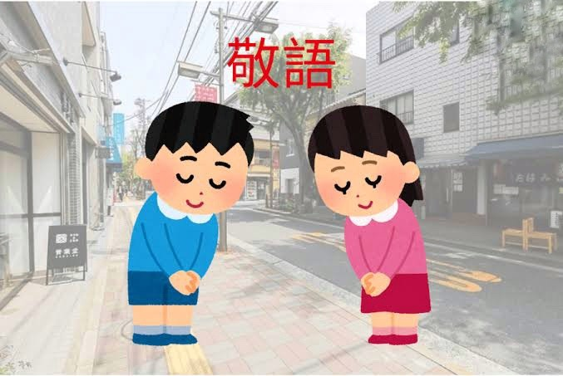
日本の教育方法
① 日常生活の中で挨拶やマナーを教える
② 遊んだり学んだりしながら、生徒の好奇心や創造性を
刺激する多くの活動がある
③ 実際に体験する機会がある
５
Notes:
日本の場合、幼児から小学生までは文字は平仮名と片仮名と簡件な漢字のみで、税の履き方から協調性や道徳心やエチケット、人や動物への愛など人間性を伸ばすことに注力しているようです。また、好奇心や創造性を導く為の様々な活動を行いその中で自己解決力の向上の為に教師は最小限のサポート、さらに、校外学習も非常に多く、体験学習では自然、科学、文化に提案など実生活に関わる色んな経験が積めていきます。

Slide 6
卒業後の状況
ベトナム | 日本
実務経験がなく、ただオフィスのみでしか働きたくなく、薄給だったとしても肉体労働はしない | 基本から始める
ベトナムはまだ教育に多くの問題があり、日本から学ぶ必要がある
６
Notes:
ここ迄に上げてきただけでも多大に両国の違いがお分かりになるかと思います。
それ故に社会人にたった時のは、質の差が大きくなってしまいます。
しかし、ある面から見るとこんなにも違いのある同国の教育制度ですが、実は同時に同じ問題を抱えているのです

Slide 7
両国の2つの異なる教育方法による結果
5.00%
出典： ・ ベトナム文部省
・ 日本の2018年の中退などの学生指導に関する調査
７
Notes:
それが離学部、いわゆる中退者数です。
少し前の参照データにはなりますがベトナム教育省のよると2002年-2006年の中退者は8.5万人となり、全国の学生の総数の5%を占めます。
そして今現在もこの離学率は横ばい状態です。これに対し規模は違いますが、日本の2018年中退などの学生指導に関する調査により、全国の中学校の総学生数の2%が中退したとのことでした。
一括りでは比べられないものの、日本の数字も少ないとは言い難いのではないでしょうか? 勿論そこには様々な理由が存在するとは思いますが、教育制度に何ら問題は無いとはどうしても思えないのです。

Slide 8
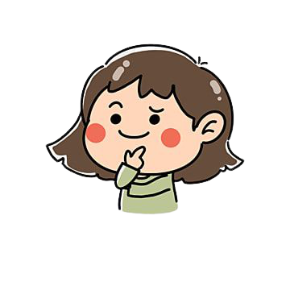
私たちの国の将来を担う世代は、自分たち自身の意識を改善し教育制度の変化に貢献するためには何をすべきでしょうか？
８
Notes:
皆様への問い掛けに始まり、問い掛けで締める形になっております。これから、皆様と一緒に取り組み、両国がより良い発展を役に立てれば幸いと思います。
「なぜ私たちは勉強をしなければならないのか?
その真の答えが見付けられた時こそ、学率を引き下げ、より良い教育制度を得られると思います。」

Slide 9
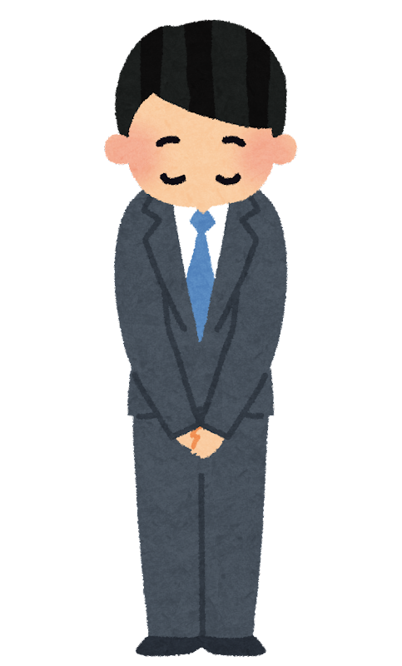
ご清聴、有難う御座いました
９
Notes:
ご清聴、有難う御座いました

